Slide 1
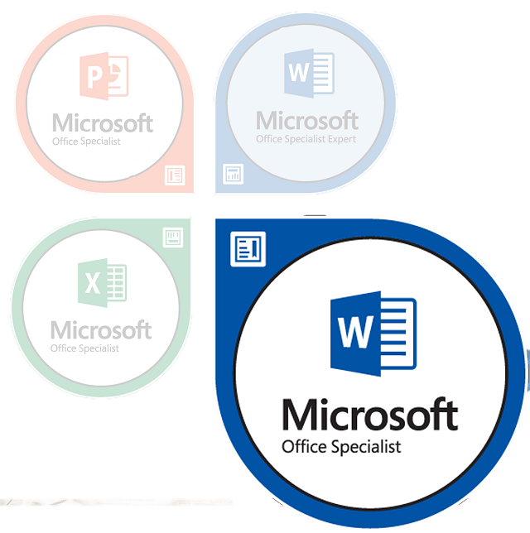
MICROSOFT WORD 2013
Bài 1: Bắt đầu với Microsoft Word

Slide 2
NỘI DUNG BÀI GIẢNG
1
2
3
4
Mục tiêu bài học
Giao diện Microsoft Word 2013
Làm việc với văn bản (Text)
Làm việc với tài liệu (Documents)
5
Các kỹ năng liên quan đến bài thi MOS 2013

Slide 3
Bài 1: Bắt đầu với Microsoft Word 2013
Mục tiêu bài học
Di chuyển xung quanh màn hình trong phạm vi một tài liệu.
Quản lý các tập tin tài liệu (tạo tài liệu mới, lưu các tập tin, mở các tài liệu).

Slide 4
Bài 1: Bắt đầu với Microsoft Word 2013
Giao diện Microsoft Word 2013
Thanh tiêu đề (Title bar)

Slide 5
Bài 1: Bắt đầu với Microsoft Word 2013
Ribbon
Thanh trạng thái (Status bar)

Slide 6
Bài 1: Bắt đầu với Microsoft Word 2013
Các thao tác tùy chỉnh thanh trạng thái
Thêm/bỏ các thông tin trên thanh trạng thái
Thước kẻ (Ruler)

Slide 7
Bài 1: Bắt đầu với Microsoft Word 2013
Các thao tác tùy chỉnh thước kẻ
Ẩn/hiện thước kẻ ngang
Ẩn/hiện thước kẻ dọc
Thay đổi đơn vị đo trên thước kẻ
Thanh cuộn (Scroll bar)
Các thao tác sử dụng thanh cuộn
Thanh cuộn ngang (Horizontal Scroll bar)
Thanh cuộn dọc (Vertical Scroll bar)
Ẩn/hiện các thanh cuộn

Slide 8
Bài 1: Bắt đầu với Microsoft Word 2013
Sử dụng thanh công cụ truy cập nhanh (QAT - Quick Access Toolbar)
Các thao tác tùy chỉnh QAT
Thay đổi vị trí của QAT
Thêm lệnh vào QAT
Tùy chỉnh QAT cho tài liệu hiện hành
Xóa các lệnh trên QAT
Thay đổi thứ tự các lệnh trên QAT
Phân cách (separate) các lệnh trên QAT
Trả QAT về mặc định

Slide 9
Bài 1: Bắt đầu với Microsoft Word 2013
Sử dụng Ribbon
Các thao tác tùy chỉnh Ribbon
Hiển thị danh sách các lệnh không xuất hiện trên Ribbon
Tùy chỉnh các thẻ (Tab) và nhóm lệnh (Group) trên Ribbon
Thêm một thẻ lệnh mới vào Ribbon
Thêm nhóm lệnh mới vào thẻ lệnh trên Ribbon
Thêm lệnh mới vào nhóm lệnh do người dùng định nghĩa trên Ribbon
Xóa lệnh trong nhóm lệnh do người dùng định nghĩa trên Ribbon
Trả cấu hình và các lệnh trên Ribbon về mặc định (Default)

Slide 10
Bài 1: Bắt đầu với Microsoft Word 2013
Sử dụng Backstage view

Slide 11
Bài 1: Bắt đầu với Microsoft Word 2013
Sử dụng Backstage view
Các thao tác sử dụng Backstage view
Thiết lập hoặc hiệu chỉnh thuộc tính (Properties) Title, Tags hoặc Comments của tài liệu hiện hành
Thêm tác giả vào thuộc tính Author
Xóa tác giả ra khỏi danh sách thuộc tính Author (Author Properties)
Hiển thị bảng điều khiển tài liệu (Document Panel)
Hiển thị hộp thoại thuộc tính (Properties dialog box)
Thêm tên (User name) và chữ cái đầu (Initials) của tên bạn vào Microsoft Word

Slide 12
Bài 1: Bắt đầu với Microsoft Word 2013
Thiết lập cấu hình tài liệu để in
Chọn máy in
In nhiều bản sao của một tài liệu
In một phần cụ thể của tài liệu
In tài liệu hai mặt
In nhiều trang tài liệu trên một tờ giấy in
Chỉnh trang in theo một kích thước cụ thể
Xác định khay giấy in trên máy in
In ra tập tin – Print to file

Slide 13
Bài 1: Bắt đầu với Microsoft Word 2013
Làm việc với các phiên bản lưu tự động trong Microsoft Word
Khôi phục một phiên bản lưu tự động trong Word
Khôi phục một tài liệu chưa được lưu (Unsaved file) trong Word
Xóa các phiên bản lưu tự động

Slide 14
Bài 1: Bắt đầu với Microsoft Word 2013
Làm việc với văn bản (Text)
Di chuyển xung quanh trong tài liệu bằng cách sử dụng các thẻ Headings và Pages trong khung điều hướng (Navigation Pane)
Di chuyển xung quanh trong tài liệu bằng cách sử dụng các siêu liên kết (Hyperlink) và Bookmark
Di chuyển xung quanh trong tài liệu bằng cách tìm văn bản

Slide 15
Bài 1: Bắt đầu với Microsoft Word 2013
Các thao tác di chuyển xung quanh trong tài liệu
Chèn các siêu liên kết (Hyperlink)
Chèn một siêu liên kết đến một tập tin
Chèn một siêu liên kết đến một Heading hoặc một Bookmark trong tài liệu
Chèn một siêu liên kết đến trình quản lý email
Hiệu chỉnh siêu liên kết
Xóa siêu liên kết

Slide 16
Bài 1: Bắt đầu với Microsoft Word 2013
Chèn một bookmark vào tài liệu
Chuyển đến một bookmark trong tài liệu
Sử dụng chức năng Go to để di chuyển đến các phần tử trong phạm vi tài liệu

Slide 17
Bài 1: Bắt đầu với Microsoft Word 2013
Làm việc với tài liệu (Documents)
Tạo một tài liệu mới
Các thao tác tạo tài liệu
Tạo một tài liệu trắng (Blank document)
Tạo một tài liệu mới từ một tài liệu mẫu tùy chỉnh (Custom template)
Chuyển cửa sổ làm việc giữa các tài liệu
Chuyển cửa sổ làm việc trong Word
Lưu tài liệu
Lưu tập tin dưới một định dạng khác với thiết lập mặc định

Slide 18
Bài 1: Bắt đầu với Microsoft Word 2013
Đóng tài liệu
Đóng tài liệu nhưng không thoát khỏi Word
Thoát khỏi Word
Mở tài liệu
Mở một tài liệu có nguồn gốc trực tiếp từ Word
Mở một tài liệu với các tùy chọn (Options) khác nhau từ hộp thoại Open
Mở một tài liệu không có nguồn gốc trực tiếp trong Word

Slide 19
Bài 1: Bắt đầu với Microsoft Word 2013
Tổng kết bài học - Các kỹ năng liên quan đến bài thi MOS 2013
Tạo các tài liệu.
Di chuyển xung quanh trong phạm vi tài liệu thông qua việc sử dụng khung điều hướng, tạo siêu liên kết, bookmark và lệnh Go to.
Thiết lập cấu hình để in hoặc lưu tài liệu

